Slide 1
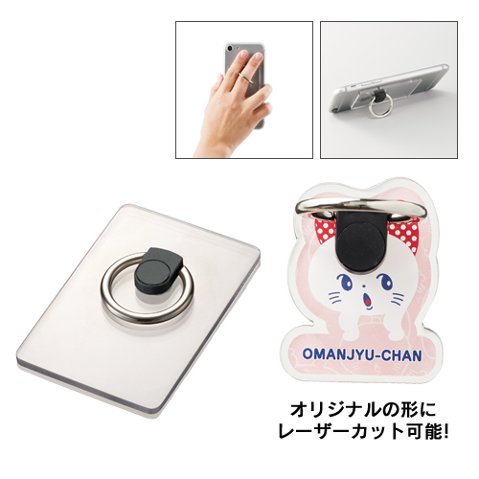
【提案書】
レーザーカットできるモバイルリングホルダー
特徴
オリジナルデザインに合わせて形状も自由にカットできるアクリル素材のリングホルダーです。フルカラーデザイン対応で、キャラクターグッズやスポーツチームの応援グッズに大変おすすめ。
納期
納期スペース
仕様
素 材：アクリル,亜鉛合金 他
サイズ：50×75×7（㎜）
付属品：取説付
備 考：クリア
お見積
お見積りスペース

